Slide 1
Chapitre 3: Le courant électrique

Slide 2
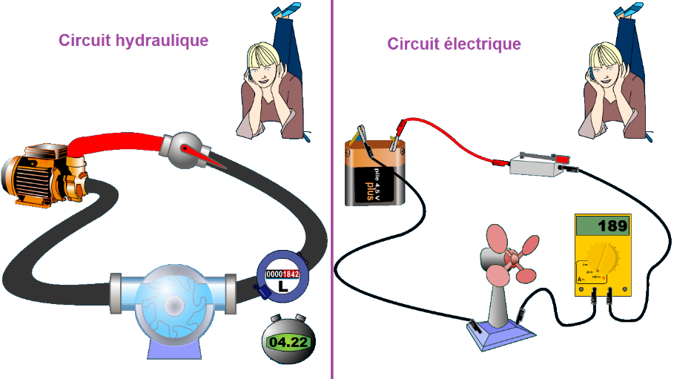
I/ Notion courant électrique
Circuit hydraulique | Circuit électrique
Pompe
Gros tuyau
Petit tuyau
Hélice
Robinet ouvert
Robinet fermé
Courant d’eau

Slide 3
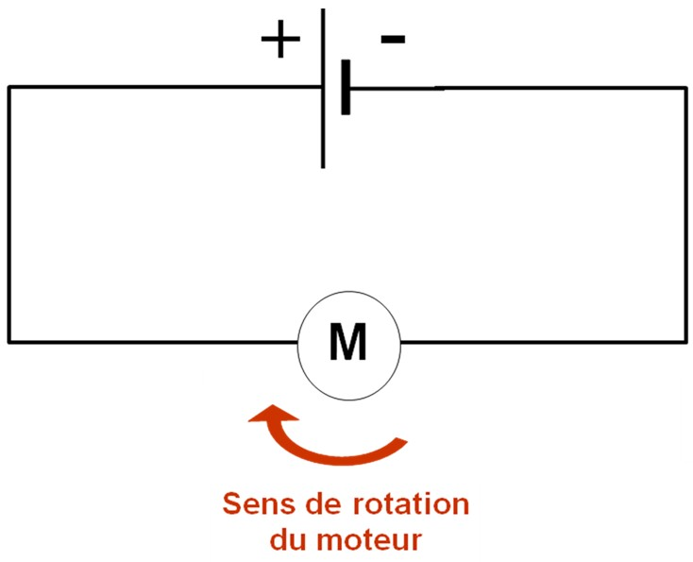
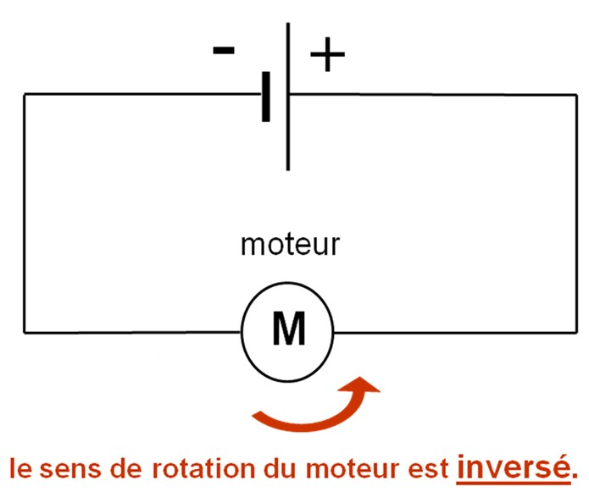
II/ Le courant électrique a-t-il un sens de circulation ?
On réalise l’expérience suivante:

Slide 4
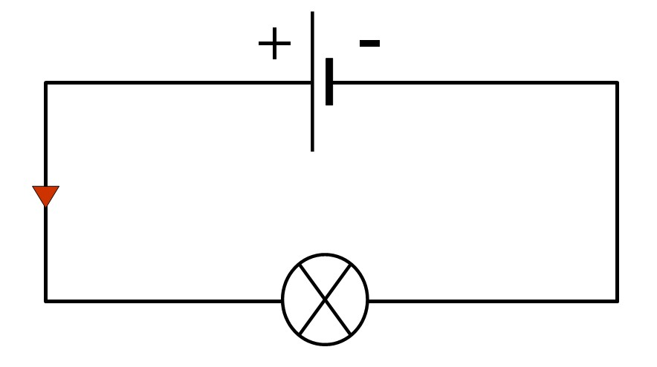
Conclusion
Le courant électrique a un sens de circulation dans le circuit.
Les physiciens ont choisi un sens pour le courant électrique, c’est le sens conventionnel du courant, appelé « sens du courant ».
Par convention, a l’extérieur du générateur, le courant électrique circule de la borne + vers la borne -.
On représente le sens du courant par des flèches.

Slide 5

III/ L’intensité du courant électrique ?
Qu’est ce que l’intensité ?
L’intensité du courant électrique peut être comparée au débit d’une rivière. Elle correspond à la quantité et la vitesse du courant électrique qui circule en un point donné du circuit électrique.
Plus exactement, l’intensité du courant correspond à la quantité d’électricité qui traverse un appareil électrique en une seconde.

Slide 6
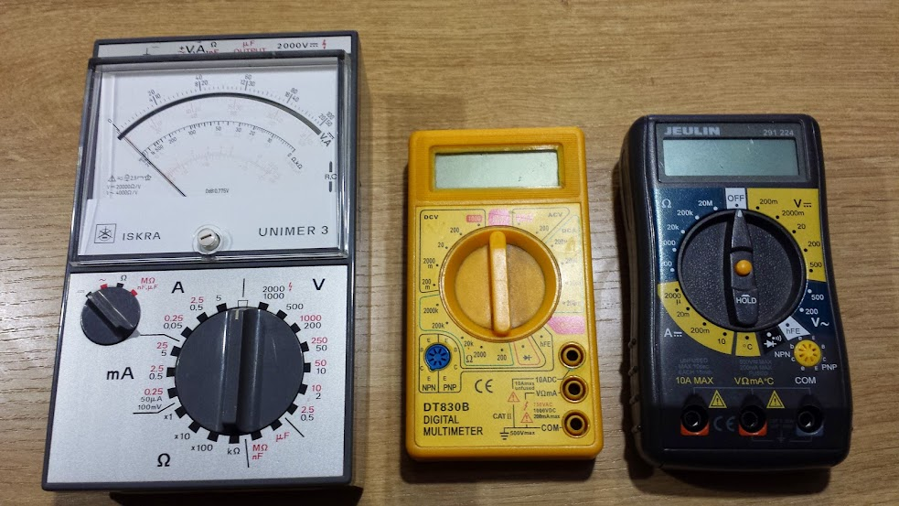
Mesure de l’intensité du courant électrique.
On mesure l’intensité I du courant traversant un dipôle avec un ampèremètre qui se branche en série dans le circuit.
L’unité d’intensité est l’Ampère (A).
On utilise aussi le milliampère (mA) :
1A = 1000 mA
1mA = 0,001 A

Slide 7
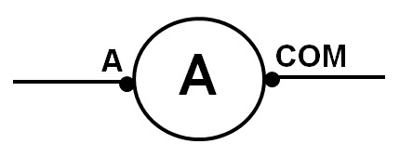
Le symbole d’un ampèremètre est :

Slide 8
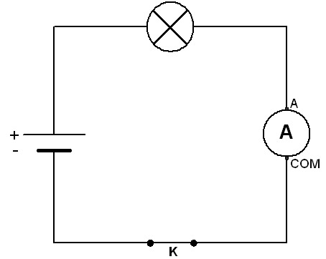
Expérience :
On réalise le circuit suivant :
• Si on ouvre l’interrupteur, la lampe s’éteint et l’ampèremètre indique : I = 0 A
• Lorsque l’interrupteur est fermé, la lampe brille et l’ampèremètre indique I =0,10 A
• On remarque aussi que plus l’intensité du courant est forte et plus la lampe brille.

